Slide 1
超小型衛星編隊飛行を利用した 理学観測ミッションの可能性
五十里 哲
東京大学
超小型衛星利用シンポジウム2022
2022年1月18日

Slide 2
編隊飛行ミッションの最新状況

Slide 3
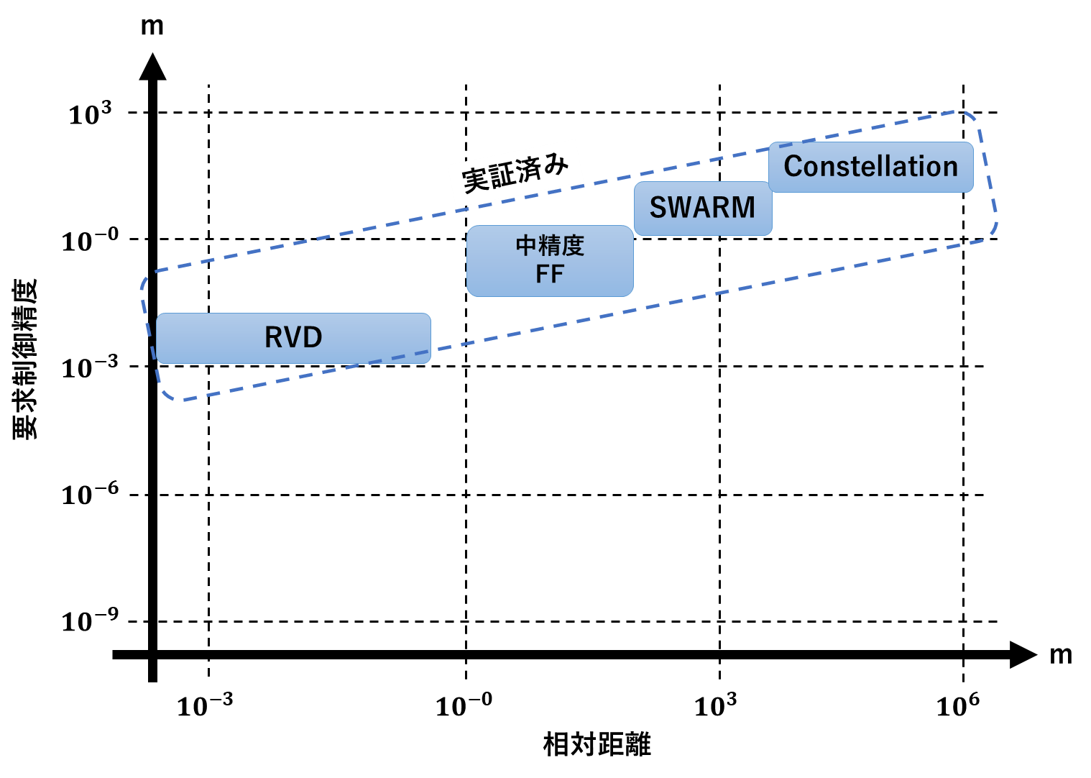
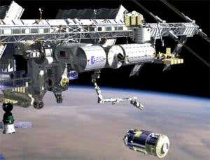
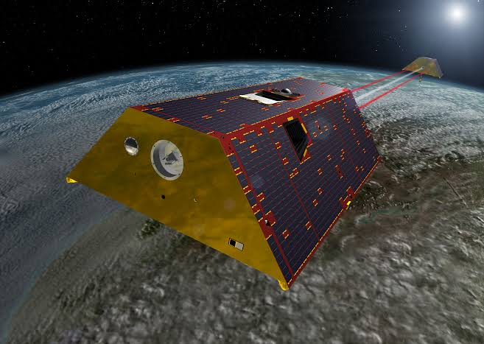
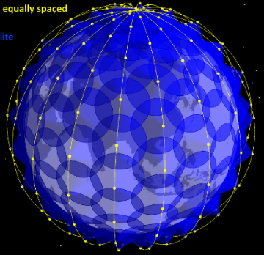
複数衛星を利用するミッション

Slide 4
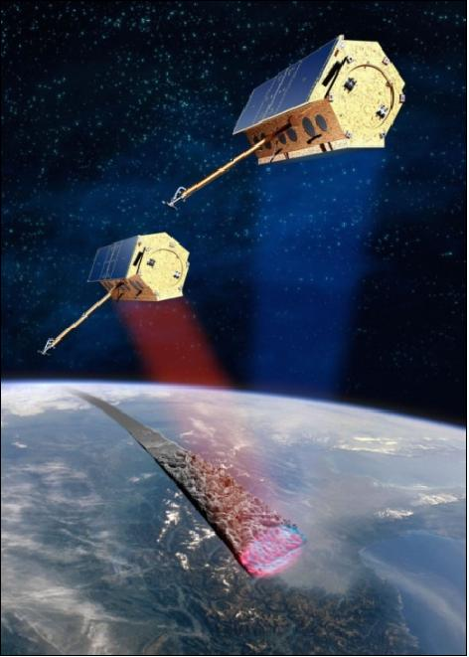
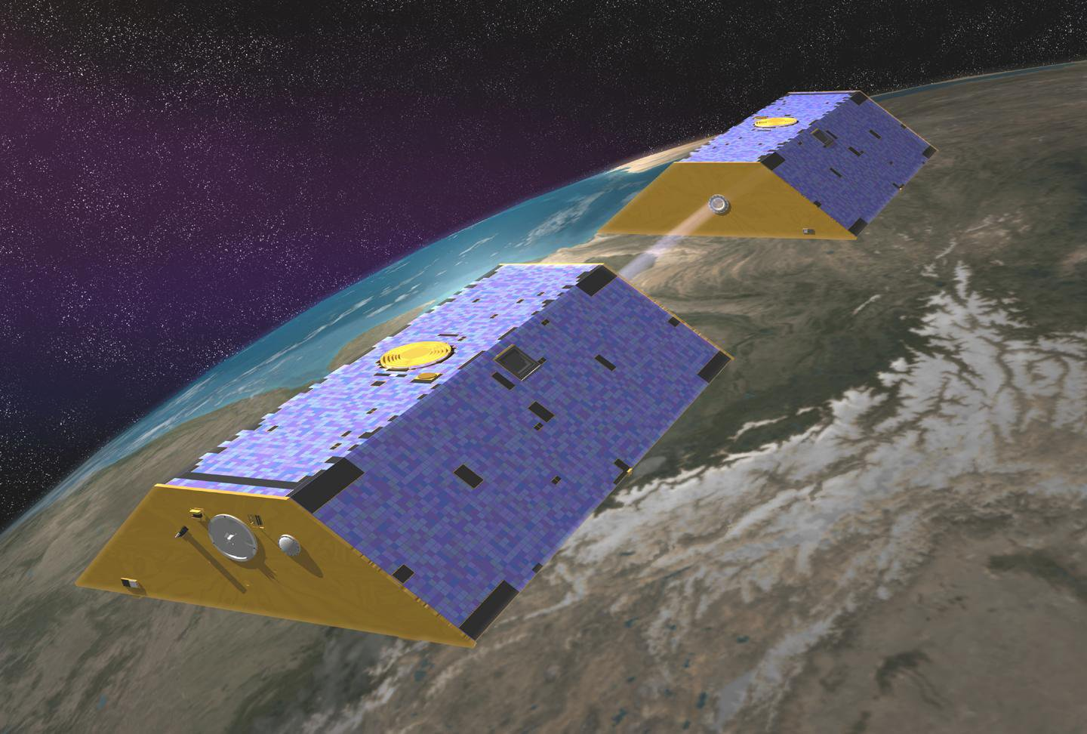
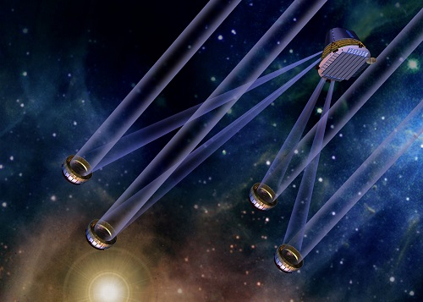
複数衛星を利用するミッション ~編隊飛行:Formation Flying~
数機の宇宙機がお互いの相対位置・姿勢を計測・制御しながらミッションを行う
地球重力場計測，干渉SARなどで実用されている
宇宙干渉計，超焦点距離X線望遠鏡なども古くから計画されているが，未だ実現していない
長基線長化による高分解能化
宇宙重力波望遠鏡計画も進行中
GRACE(2002)
TanDEM-X(2010)
TPF-I(無期限延期)

Slide 5
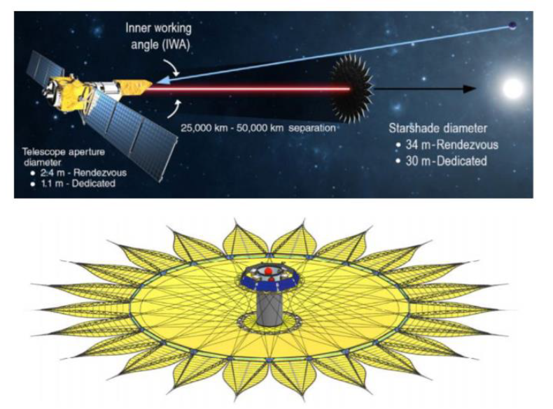
WFIRST and Starshade
WFIRST： Wide-Field Infrared Survey Telescope
2026打ち上げ予定の2.4m口径 宇宙望遠鏡
オプションミッションとしてオカルターである Starshadeを使って，地球サイズでハビタブルゾーンに存在する系外惑星の 探査 を行う
フォーメーション概要
WFIRSTと Starshadeは 37000km(25000~50000km)離れてる
高精度な位置制御を観測時間 (露光時間 )中保ち続ける必要がある
WFIRSTは準 Halo軌道に入っており， Starshadeは観測に合わせて Haloなどではない unnaturalな軌道に入り，軌道維持をし続ける必要がある ．
Understanding the Sun-Earth Libration Point Orbit Formation Flying Challenges for WFIRST and Starshade, IWSCFF 2017

Slide 6
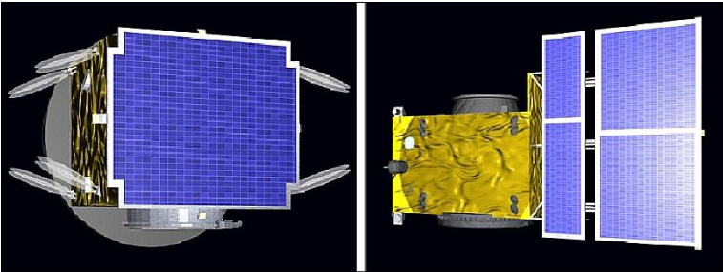
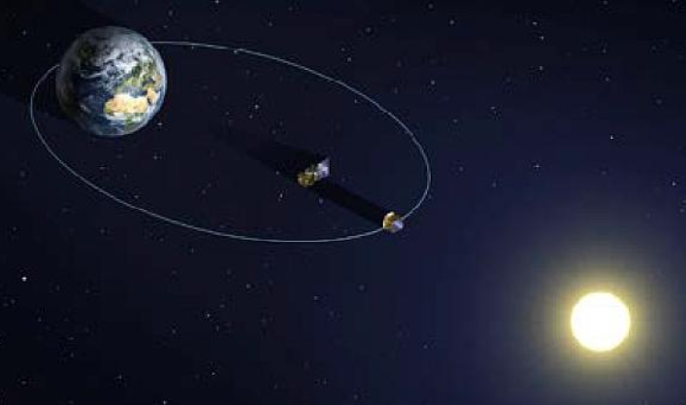
Proba-3
ESAが開発中のFF技術実証衛星(2機)
推進器，RF，光学・レーザー航法系の実証を行いTRL9を達成する
衛星間位置制御精度はmm程度を目指す
長楕円軌道に入るのが特徴
遠地点側で観測を行う
副次ミッションとして，コロナグラフ観測を行う
OSC (Occulter SpaceCraft)
Wet mass 250kg，140*100*120cm
太陽電池はボディマウント
CGJ のミリN級スラスタで制御
CSC Coronagraph Sapcecraft)
Wet mass 300kg，100*140*120cmくらい
パネル式太陽電池
Monopropellant thrusterで制御
2023年打ち上げに向けてFM開発に着手した

Slide 7
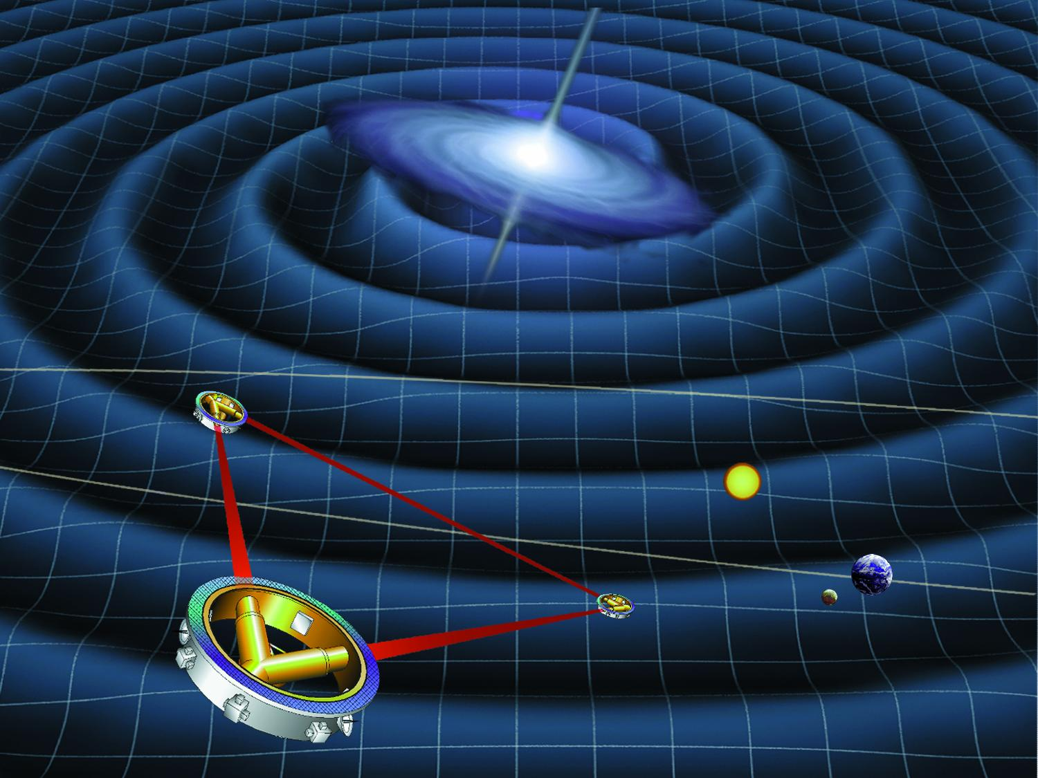
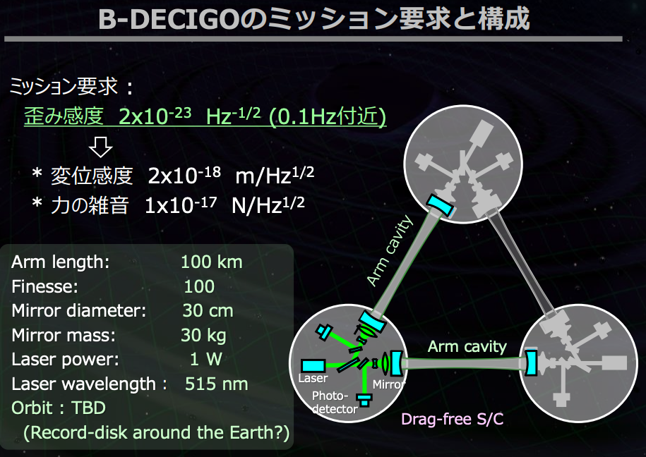
宇宙重力波望遠鏡
宇宙空間で超長基線レーザー干渉計を構築し、重力波を捉える
LISA(欧州)
DECIGO(日本)

Slide 8
新しい編隊飛行ミッション要求 -より高精度，より長距離に！-
オカルター
X線望遠鏡
赤外線
干渉計
合成開口望遠鏡
重力波望遠鏡

Slide 9
超小型衛星と編隊飛行

Slide 10
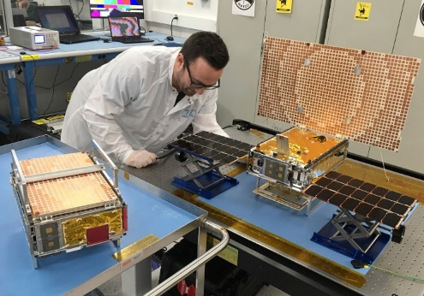
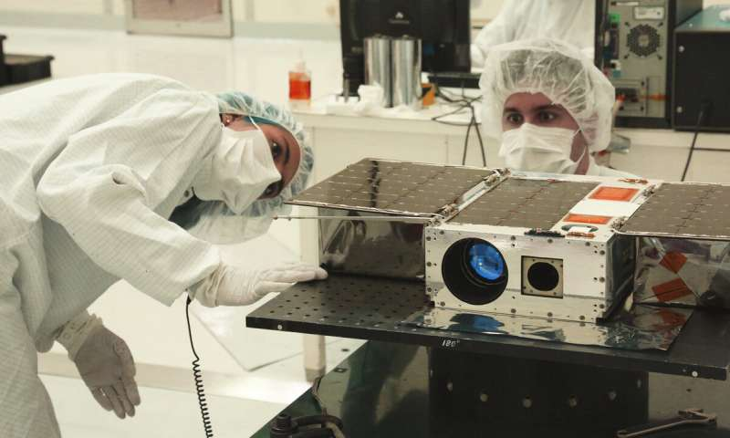
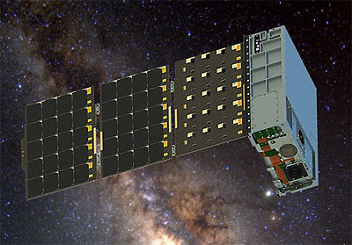
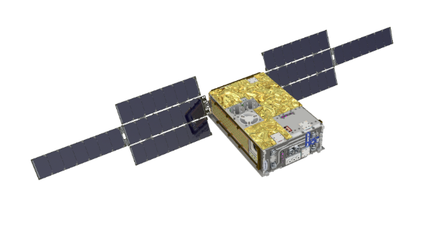
超小型衛星の理学利用の拡大
近年，6U CubeSat(14kg程度)の理学利用が進んでいる
MarCo：火星探査機の通信支援に成功
ASTERIA：系外惑星トランジット観測に成功
HaloSat：X線での銀河ハロー観測
EQUULEUS：EML2からの月面観測
姿勢制御，熱制御，冷凍機などの技術が成熟してきた証拠
ASTERIA
(MIT/JPL,2017)
HaloSat
(アイオワ大,2018)
EQUULEUS
(JAXA/東大)
MarCo(JPL, 2018)

Slide 11
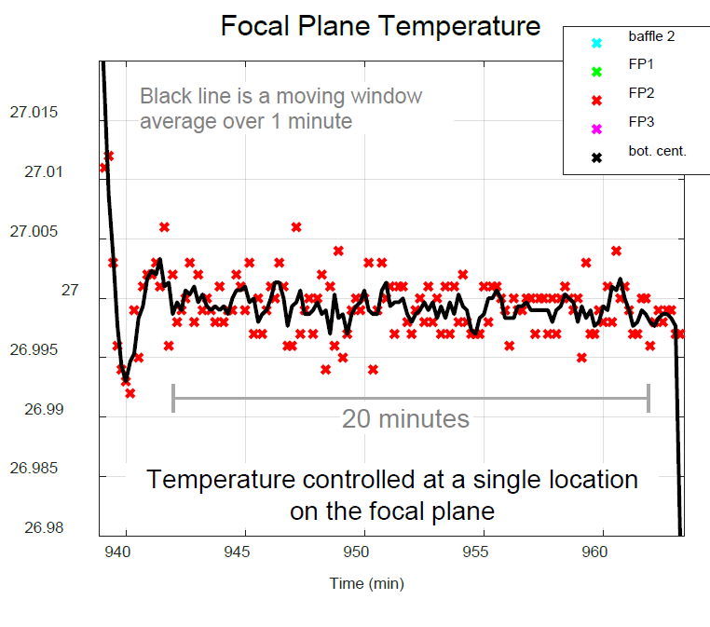
ASTERIA：6Uでの系外惑星探査 -超高精度姿勢・熱制御-
ピエゾステージ制御で0.5秒角精度を達成
Matthew Smith, et al., “On-Orbit Results and Lessons Learned from the ASTERIA Space Telescope Mission”, 32nd SSC, 2018

Slide 12
超小型衛星と複数衛星ミッション
複数衛星ミッション
複数の衛星を製造し，打ち上げる必要がある
衛星一機あたりを軽く・安く作りたい！
本質的に超小型衛星と相性がよい
超小型衛星技術が追いついてきた
高精度，長距離
編隊飛行
編隊飛行技術
編隊飛行技術
超小型衛星技術

Slide 13
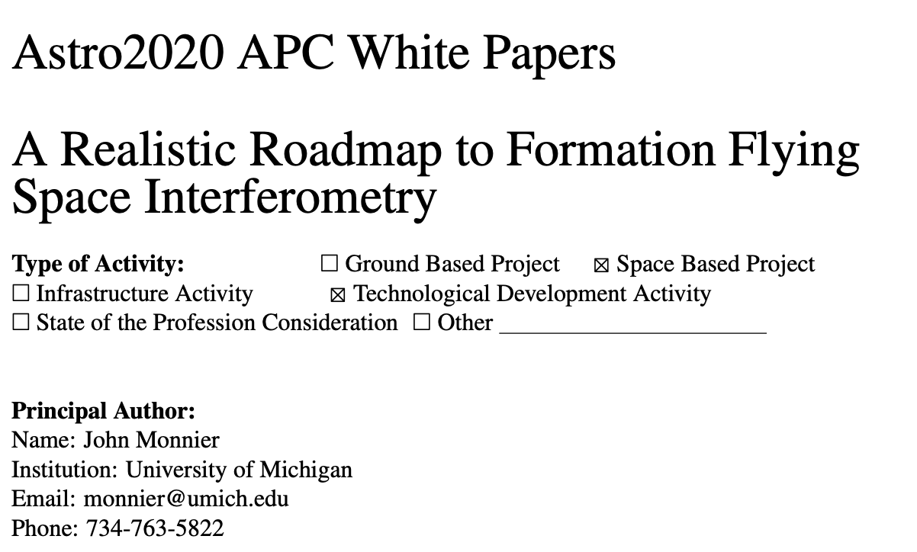
超小型×FFは世界的にも注目されている

Slide 14
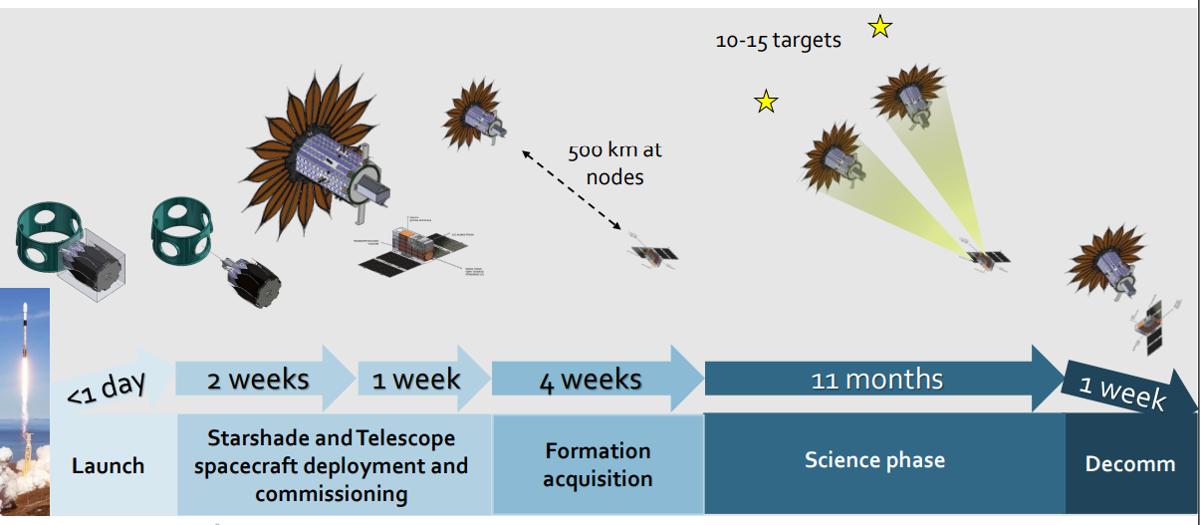
mDOT
スタンフォード大の恒星オカルターミッション
300kg程度の大型オカルターと6U望遠鏡CubeSatの組み合わせ
系外太陽系のダスト観測を行う
相対位置観測精度は三次元誤差で2cm程度
相対GPS航法でこの精度に達する予定
相対距離は500km程度，制御精度は15cm程度
望遠鏡の方はXACTとチップチルトミラーを用い，0.2秒角の安定度を目指している

Slide 15
DWARF Demonstration with Nanosatellite of Autonomous Rendezvous and Formation-Flying
2機の3U CubeSatを用いてmDOTなどにつながる相対GPS航法・制御の実証を行う
DiGiTaLシステムの実証
CubeSat向けmm精度高精度相対GNSS航法システム
2022年打ち上げ予定
Giralo, et al., GUIDANCE, NAVIGATION, AND CONTROL FOR THE DWARF FORMATION-FLYING MISSION, AAS 20-560, 2020

Slide 16
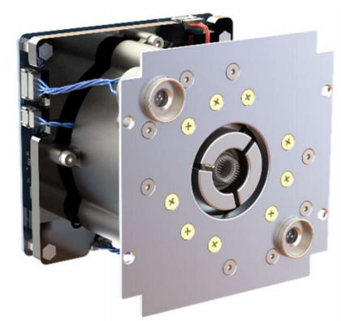
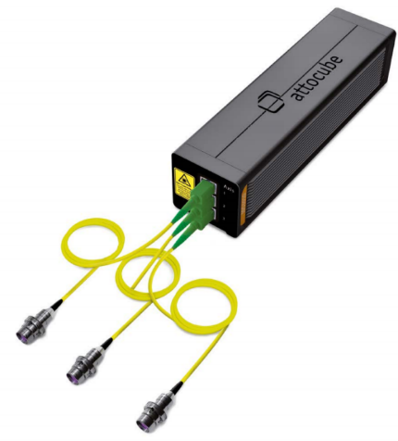
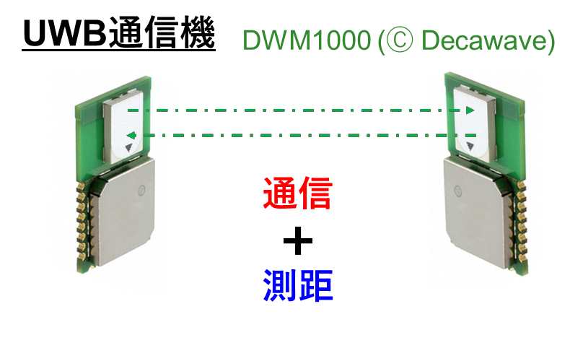
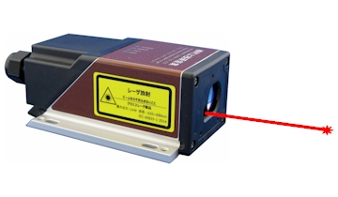
超小型計測・制御機器
レーザー変位計
730g，4.5W，
nm accuracy，Range 5m
ENPULSION，FEEP
(950g，8-40W，10uN-400uN)
Accuracy: 5cm
0.1~6Mbps
Jennifer Gubner, “Payload Configuration, Integration and Testing of the Deformable Mirror Demonstration Mission (DeMi) CubeSat”, 32nd SSC, 2018
レーザー距離計
350g,レンジ 250m，精度 0.8mm(2σ)
村上技研産業，LDS-8H

Slide 17
超小型衛星を利用した 編隊飛行ミッション案

Slide 18
国内で検討されている超小型FFミッション
SEIRIOS(赤外線干渉計)
名大 松尾先生，東大 五十里
MIXIM(X線干渉計)
阪大 林田先生，東大 五十里
FFSAT(合成開口望遠鏡)
明星大 宮村先生，東大 五十里
超小型スターシェード
日大 宮崎先生
FFSAT：50kg
衛星間距離20m, 精度: 40nm
赤外線干渉計
50kg＋Cube*2
衛星間距離：20～100m,
精度：um(m秒)，mm(秒)
SEIRIOS

Slide 19
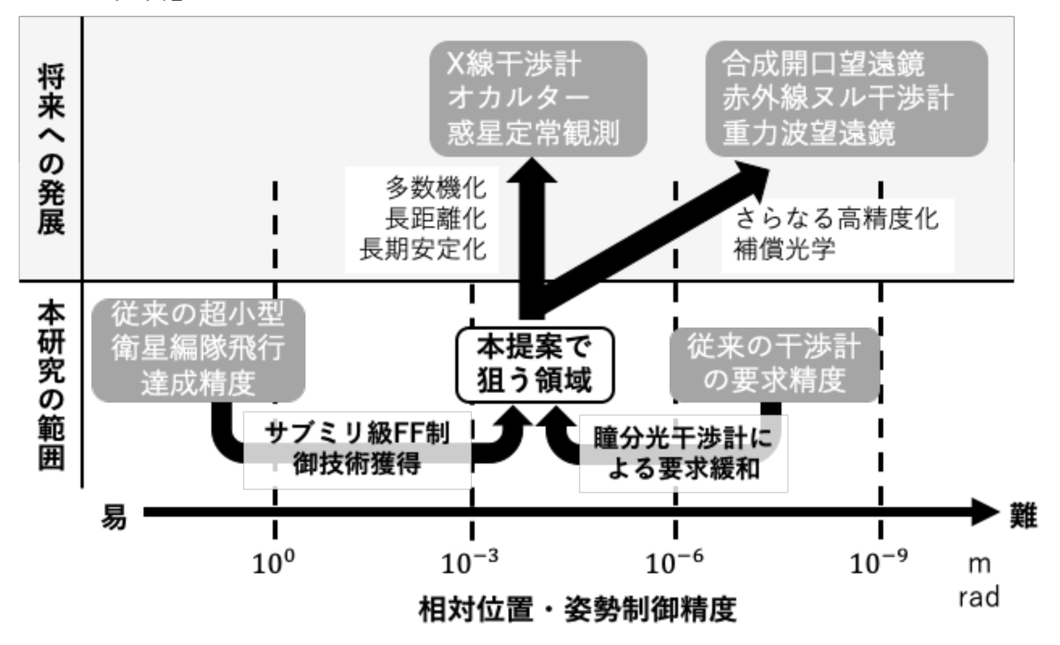
SEIRIOS Space Experiment of IR Interferometric Observation Satellite
超小型衛星3機による赤外線干渉計実証ミッション
名古屋大 松尾先生との共同プロジェクト
理工がお互いに歩み寄ることで困難な問題を解決
理学: 瞳収縮分光、短時間露光による光路差制御、姿勢制御要求の緩和(um -> サブmm)
工学: サブmm級の制御技術の獲得
理学機器からの直接FB制御

Slide 20
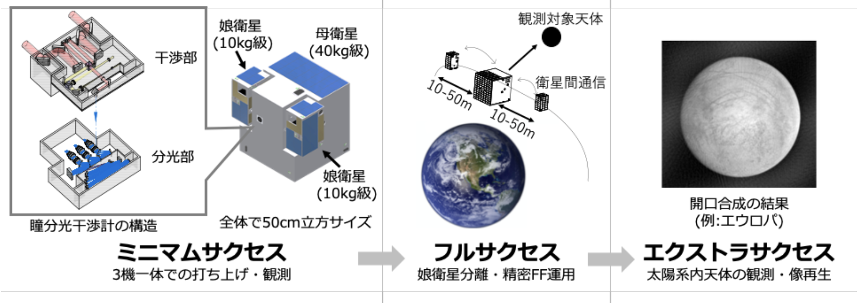
SEIRIOS Space Experiment of IR Interferometric Observation Satellite
ドッキング打上げによるリスク緩和
ミニマムサクセスとして、単機での瞳収縮分光実証が可能
最終的には、軌道運動を利用してUV空間を効率的に埋めて像再生を行い、太陽系内天体の高分解能撮像を目指す
SEIRIOSの技術を元に、大型干渉計によるヌル干渉計等を利用した系外惑星の直接撮像・バイオマーカー検出などにつなげたい

Slide 21
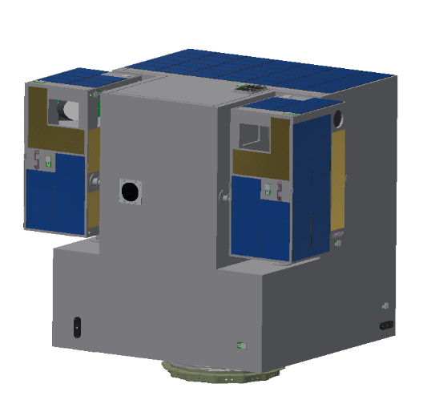
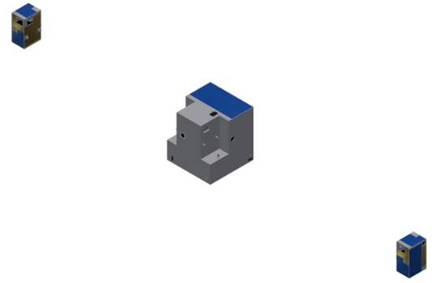
SEIRIOS概念設計結果
Item | Micro-satellite | CubeSats*2機
構造 | 40 kg | 12 kg
 | ドッキング状態で打上げ
熱 | 検出器を-20度まで冷やす | 通常のCubeSat用熱設計
電源 | 最大発生電力: 85W 最大消費電力: 60W | 最大発生電力: 20W 最大消費電力: 15W
通信 | S-band up: 4 kbps S-band down: 64kbps X-band down: 10Mbps | S-band up: 4 kbps S-band down: 64kbps
姿勢制御 | 10秒角級三軸姿勢制御 | 10秒角級三軸姿勢制御
FF制御系 | 相対GPS航法装置 衛星間通信機 瞳モニタ、姿勢モニタ 軌道制御スラスタ | 相対GPS航法装置 衛星間通信機 OP制御ステージ 軌道制御スラスタ レーザー距離計
ドッキング状態で打上げ
FF観測状態(最大100m)

Slide 22
FFSAT
静止軌道からの高分解能地球観測

Slide 23
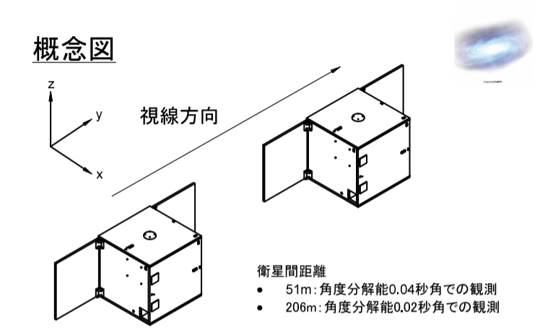
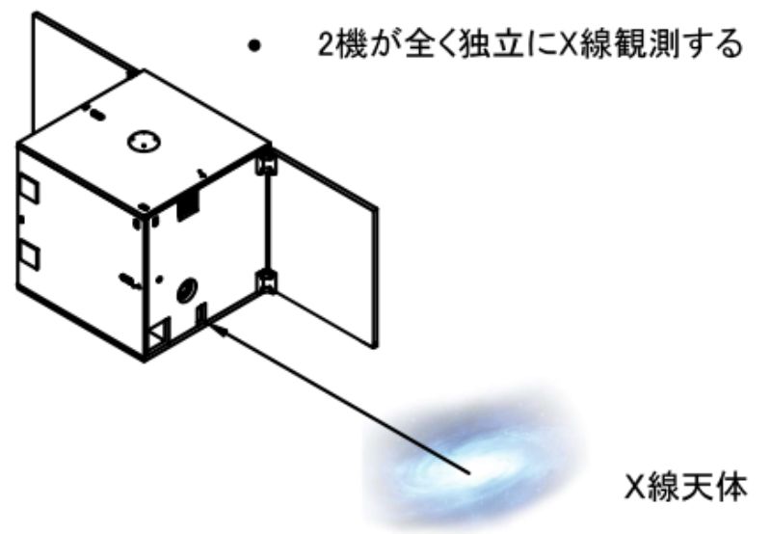
MIXIM Multi Image X-ray Interferometer Modules
50kg級2機によるタルボ干渉を利用した高分解能X線干渉計による、ブラックホール観測を目指す
大阪大学 林田先生との共同ミッション
衛星間距離100m程度
位置制御精度要求:数十cm
観測時の姿勢決定精度要求:0.02秒角
後処理でこの精度を達成すれば良い
単機によるSco X-1のサブ秒角観測
2機による活動銀河核AGN観測

Slide 24
まとめ
複数の衛星を利用し，単一衛星では達成できないミッションを達成する
複数衛星ミッションは本質的に超小型衛星と相性が良い
「編隊飛行×超小型衛星」による、先端的な理学観測ミッションも多く提案されている
国内外で研究・ミッション提案が活発化している
本研究室内でも既に複数個のミッション検討が進行しており、打上げ・実証機会の確保が望まれる

